Slide 1
南沙卫士

Slide 2
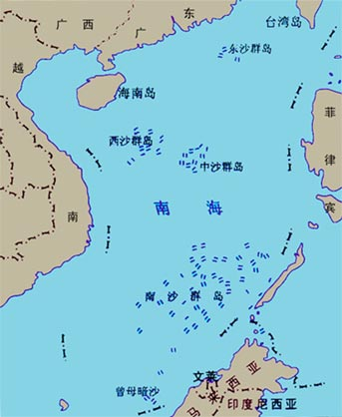

Slide 3

认识南沙
烟波浩渺的南中国海，闪耀着一颗璀璨的明珠，
那就是南沙。南沙８２万平方公里的海域占我国领海
总面积的四分之一。南沙扼太平洋与印度洋的交通咽
喉，北望中沙、西沙，是我国南疆筑起的一道巨大屏
障，具有十分重要的战略地位。南沙蕴藏着丰富的矿
产资源和海洋生物资源，海底遍布锰结核矿石，丰富
的石油和天然气资源，被称为第二个中东。

Slide 4
帮你学词语
浩渺 蕴藏 名副其实 消耗 赤道
溃烂 恩赐 坍塌
呵护 坚忍
千方百计 慷慨 手舞足蹈

Slide 5
浩渺：形容水面辽阔。
蕴藏：蓄积而未显露或未发掘。
名副其实：名称或名声与实际相符合。
消耗：因使用或损失而渐渐减少。
赤道：环地球表面，与地球南北两极距离相等的圆周线。
溃烂：（肌肉组织）腐烂化脓。
恩赐：原指帝王给予赏赐，现泛指应怜悯而施舍。

Slide 6
坍塌：（山坡、河岸、建筑物或堆积的东西）倒下来。
呵护：保佑；爱护、保护。
坚忍：（在艰苦的条件下，）坚持而不动摇。
千方百计：形容想尽或用尽种种办法。
慷慨：充满正气，情绪激昂；不吝惜。
手舞足蹈：手舞起来，脚也跳起来，形容兴高采烈的样子，

Slide 7
1996年春，一支战士演出队来到南沙。运送演出队的船只还运去了200余吨建筑材料。哨所的官兵列队迎接演出队以后，脱掉军衣，穿着短裤，光着脊梁，顶着烈日开始卸运钢筋、木材和水泥。为什么要脱掉军装干活呢？原来是怕弄脏军装后洗衣服消耗淡水。演员们看到官兵们咬着牙，用海水冲洗身上的水泥灰，擦拭流血的伤口，不解地问：“海水可以防止感染吗？”当得知这也是为了节水时，女演员感动得哭了。南沙靠近赤道，常年高温、高湿度、高盐分，因为难得洗澡和洗衣服，许多人都得了皮肤病，奇痒难耐，甚至脱皮、溃烂。然而为了节约用水，他们还用含盐的海水冲洗，这怎么行啊！女演员们不由分说，把官兵被海水和汗水浸染得发硬的军装翻出来，用船上发给自己的淡水搓洗起来。

Slide 8
请找出有关描写南沙缺淡水的句子。

Slide 9
借助大自然的恩赐，在大雨中洗个澡是官 兵们最快的事，称之为“天浴”。一下大雨，他们就叫着喊着冲上礁堡的平台，手舞足蹈，尽情欢笑，热闹得像过年一样。可是南海的天气变化无常，雨来得急，走得也急，有时刚在身上打了肥皂，雨就停了。刚才还是电闪雷鸣，转眼就是阳光灿烂，官兵们拿老天毫无办法。不得已，官兵们发明了独特的洗澡方法，他们把它叫“南沙桑拿”：高温下紧张训练后，回到像烤箱一样的礁堡里，坐下来让汗出透，然后取两口淡水，把毛巾蘸湿擦身，或者互相按摩，既洗了澡，又能消除疲劳。可是长期做这种“桑拿”，一些人的皮肤病更重了。

Slide 10
  1996年春，官兵们在礁盘上巡逻，战士臧跃民脚下的珊瑚礁突然坍塌，一下子跌入水流湍急的海沟。战士何正会跃入水中，奋力将臧跃民托出海面，自己却被卷入海底，献出了年轻的生命。面对何正会的遗体，许多战士默默地流下了眼泪：何正会的大腿、臀部长满了癣，发了炎，那是炎热、潮湿，加上缺水洗澡造成的。大家默默地拿出积攒的淡水，倒进锅里烧热，用纱布蘸着热水，轮流为他擦身子。战友们深情地说：“正会，你可以安心地走了！你是南沙唯一洗过热水澡的人。”

Slide 11
请找出有关描写南沙缺蔬菜的句子。

Slide 12
为了种好菜地，官兵们费尽了心思。起初，他们用洗脸水或油腻很重的刷锅水、洗碗水浇菜。菜是长出来了，可吃起来有一种难以言喻的苦味——黄瓜竟比苦瓜还要苦。
为了给蔬菜浇上干净的水，许多战士养成了洗脸不用香皂、刷牙不用牙膏的习惯。一名战士用这样的水浇种的秧苗，结了一条半斤重的黄瓜，几十号人围在一起品尝。 战士们把切得不能再薄的黄瓜片 放在嘴里，品味着它的清凉，半天舍不得咽下。

Slide 13
请找出描写战士生活单调的句子。

Slide 14
训练放哨巡逻侦察，数星望月听涛思乡，海岛的生活是单调和寂寞的。

Slide 15


生活单调
训练
放哨
巡逻
侦察
数星
望月
听涛
思乡
想象这些活动，你的
体会是什么？

Slide 16
南沙卫士的精神像什么花？

Slide 17
是太阳花，这种叫“死不了”的太阳花在南沙群岛顽强的存活了下来，说明他极富有生命力与忍耐力。象征着守礁官兵坚忍不拔、无所畏惧的精神，体现出南沙卫士同这太阳花一样具有美丽、顽强的生命。

Slide 18
一个6岁小女孩知道南沙缺水，寄给南沙守礁部队政委一幅画。这位共和国未来的主人，用她那充满稚气的画袒露自己的心声——
图画的上方是一轮鲜红的大太阳，太阳下面有一把粉红的小伞，伞的旁边是绿色的草地和一条蓝色的小河，河里是欢腾的浪花，中间歪歪扭扭地写着三个象声词：“哗、哗、哗”。

Slide 19
政委把这幅画贴在他的床头，每当他看到这幅画，心中的情感总如大海的波涛。他在给小女孩的回信中写道：“谢谢你，小朋友！为了五星红旗能永远在南沙上空飘扬，我们甘愿奉献每一滴水，每一滴血。我们热、我们渴，就是为了你们永远幸福！”

Slide 20
官兵们自己千方百计地节水，对祖国亲人却无比慷慨。1996年11月，广东阳江一艘渔船在南沙作业时，船长的妻子不慎被鱼刺扎伤，伤口感染，生命垂危。加上渔船主机损坏，在海上漫无目标地漂泊了10多天，船上滴水无存。部队值班船听到呼救后，迅速将渔民接到礁上。很快，病人得到救治，渔船得到修整。临走时哨所又送了300公斤淡水。像这样的事时有发生。船长和他妻子离开时泪流满面地说：“妈祖救助渔民只是美丽的传说，守礁官兵才是我们真正的守护神。我们永远在祖国的怀抱中航行！”

Slide 21
从这段话中你感受到了什么？

Slide 22
我感受到战士为了祖国人民的幸福，为了捍卫国家海洋权益，战士们用自己的口号诠释了英雄的真谛，那就是“吃苦不是标准，主动作为、艰苦奋斗、创造一流成绩才是我们永恒的追求”。战士们的精神将薪火相传、生生不息。这种不知疲倦、永不停息的追求精神铸造了南沙的军魂，他们不愧是祖国的英雄、不愧是南沙卫士。

Slide 23
课文怎样描写南沙群岛缺水情况 的？这样的描写怎样突出了“英雄”的主题？

Slide 24
本文的中心思想？

Slide 25
本文通过南沙海军驻守中遭受到的种种困难的
详细介绍，再现了南沙卫士艰苦的生活画面。歌颂了他们艰苦奋斗、主动作为的精神与无私奉献、舍己为人的高尚品质。

Slide 26
南沙掠影

Slide 28
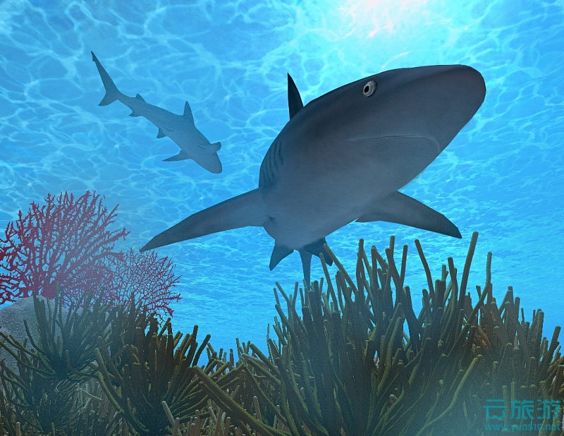
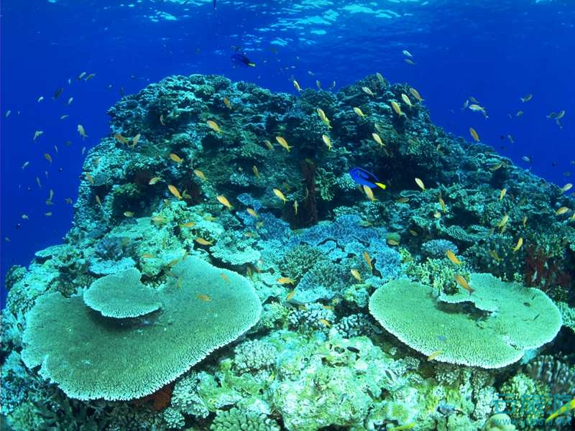

Slide 30
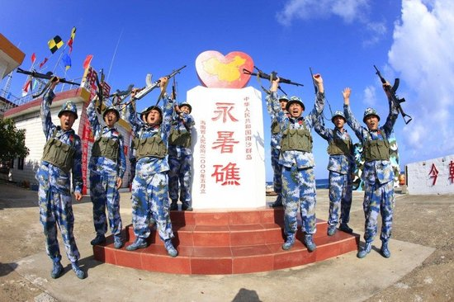
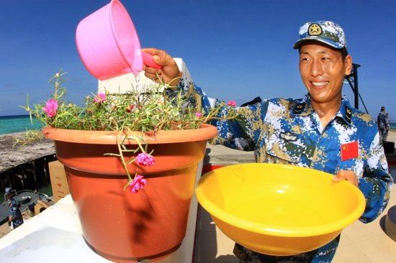

Slide 31
